Slide 1
Mixed Martial Arts
רון ג'רבי
יהונתן שגב
שאלת המחקר:
האם ניתן לחזות ניצחון או הפסד של לוחם בקרב מול היריב?

Slide 2
למה חיזוי קרבות MMA?
MMA הוא ספורט שצובר הרבה פופולריות בשנים האחרונות, MMA משלב בתוכו טכניקות משלל אמנויות לחימה
הקרבות נערכים בזירה בין 2 לוחמים תחת אותה קטגוריית משקל
הנחת העבודה שלנו היא שנתונים כגון גובה, אורך מוטות ידיים, גיל הלוחם, ורקע הלוחם הם בעלי משקל מכריע בשאלה מי ינצח בקרב
אם נצליח לחזות קרב בין 2 לוחמים זה יכול לעזור למצוא כשרונות צעירים, לעורר עניין אצל האוהדים והמהמרים, ולעזור לעשות קרבות יותר בטוחים, מעניינים והוגנים.

Slide 3
הרכשת הנתונים
איסוף הנתונים התבצע באמצעות Crawling על אתר הESPN המכיל מידע אמין על עשרות אלפי לוחמים
האתר מסודר בסדר לקסיקוגרפי כך שבכל אות קיימים כל הקישורים לדפים האישיים של כל הלוחמים המתחילים באותה אות
עברנו על כל הקישורים בלולאה
השתמשנו בספריית BeautifulSoup על מנת לאסוף נתונים על כל לוחם וסידרנו את הנתונים בדאטה – פריים

Slide 4
הכנת הנתונים
סידרנו את הנתונים בדאטה – פריים כך שכל שורה מייצגת קרב בין 2 לוחמים, תחילה התקבלו כ32,000 שורות, ובכל שורה 25 עמודות
מחקנו כל שורה שהתקבלו בה ערכים חסרים בעמודות הרלוונטיות
מחקנו שורות כפולות שהתקבלו כאשר הלוחם מיוצג בשורה נוספת שבה הוא היריב
לאחר הכנת הנתונים נותרנו עם כ1,500 שורות
ערכנו את העמודות הקטגוריאליות והתקבלו 36 עמודות

Slide 5
EDA
הוצאנו גרפים המתארים את היחס שבין המשתנים השונים כדי לקבל מושג לגבי איזה מהעמודות עלולה להיות המשפיעה ביותר על התוצאה בקרב
תחילה הבחנו שקיים קשר מסוים בין נתונים כמו גיל הלוחם, גובה(ביחס לקטגוריית משקל), אורך מוטות ידיים ורקע לתוצאה, כמו כן שלוחמים שמאליים נוטים לנצח יותר מלוחמים ימניים

Slide 6
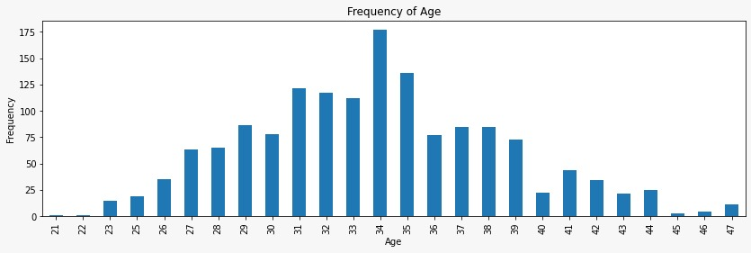
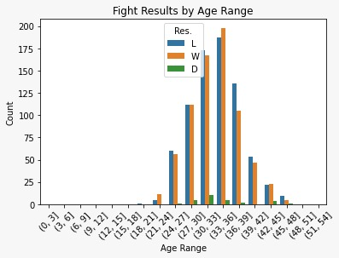
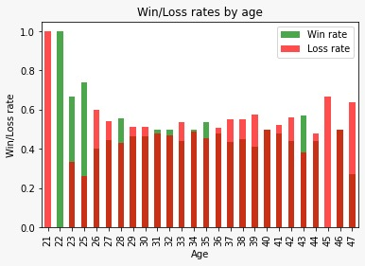
סקרנו את מאפיין הגיל של הלוחם
ניתן לראות כמות מרבית של לוחמים בקבוצת הגיל 34-35
ראינו קשר קל בין קבוצת גיל הלוחם לסיכוי שלו לנצח או להפסיד

Slide 7
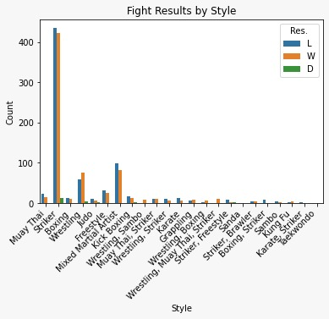
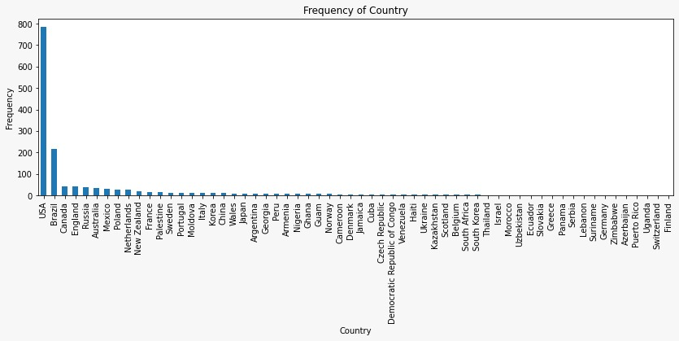
כמו כן ראינו שמתאבקים הם בעלי סיכוי מעט טוב יותר לניצחון
באופן הסתברותי, לוחמים ללא שום רקע מיוחד הם בעלי סיכוי מעט נמוך יותר לנצח
וכן, ניתן לראות רוב של לוחמים מארצות הברית

Slide 8
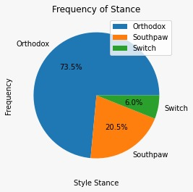
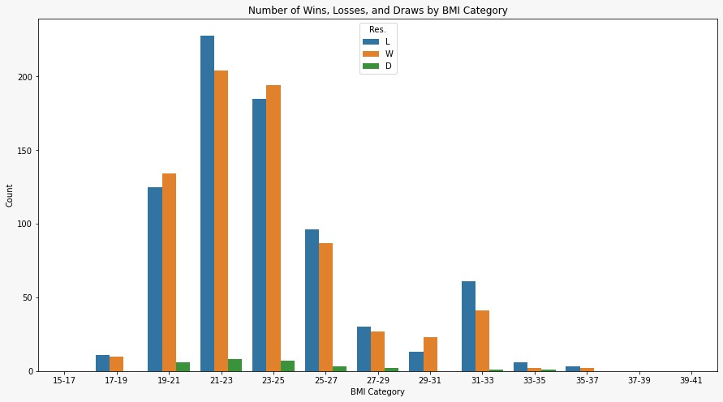
גם ראינו קשר בין משקל גוף, גובה, ימניותו או שמאליותו ואורך מוטות הידיים של הלוחם לסיכויו לנצח

Slide 9
מתאם פירסון
מצד שני בדקנו באמצעות מתאם פירסון את הקשר שבין כל המשתנים
מצאנו קשר קל לכל היותר בין המשתנים השונים לבין התוצאה בקרב

Slide 10
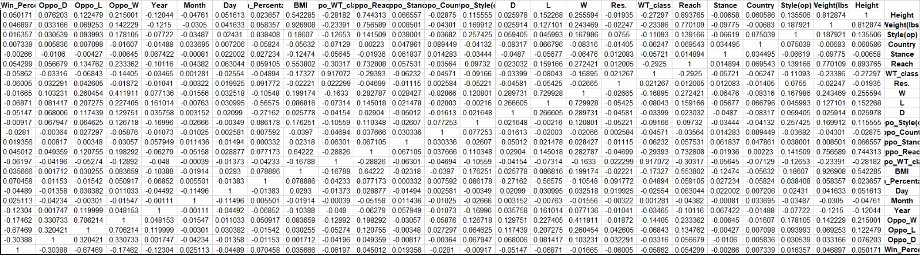

Slide 11
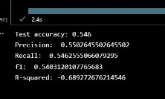
Machine - Learning
שמנו דגש על עמודות בעלות מתאם פירסון גבוה יותר והתעלמנו ממשתנים פחות רלוונטיים כדי לקבל את הדיוק המירבי בחיזוי
בדקנו מודלים שונים של למידת מכונה כדי לקבל התרשמות עבור דיוק המודל ולבסוף בחרנו בRandomForest
הדיוק המקסימלי אליו הצלחנו להגיע הוא: 54.6%
נשים לב שלאור התוצאות שמוצגים בתמונה מעלה, למודל יש יכולת חיזוי מסויימת (אם כי לא גבוהה), אבל הערך השלילי של R בריבוע מעיד שהמודל לא אמין לחיזוי

Slide 12
מסקנות
הגענו לרמת דיוק שהיא רק מעט טובה יותר מניחוש ולכן המסקנה שלנו היא שקשה מאוד לחזות תוצאה של קרב, וייתכן שצריך הרבה יותר נתונים על מנת להצליח לחזות קרבות בסיכויים טובים
כנראה שהדאטה לא מתפלג אחיד(באופן לינארי) ולכן ניתן לשער שחלק מנתוני הקרבות אינם נכונים(הקרב מכור)
מסקנה עיקרית: לא ניתן לחזות קרבות MMA כמו שקיווינו וציפינו

Slide 13
מקורות
www.espn.com/mma/fighters?search=l

